Slide 1
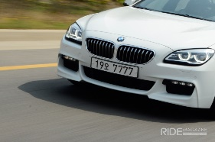
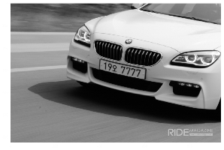
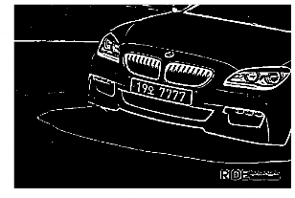
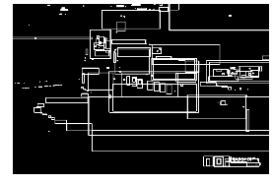
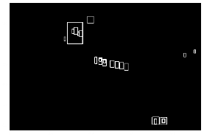
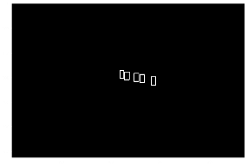
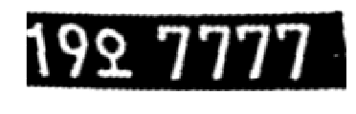

디지털영상처리 Homework #01
학번:
20193148
성명:
황진주
EM 스펙트럼의 한 대역대를 선택하고, 그 대역대를 활용한 영상 예를 찾고, 영상화하는 과정과 결과로 얻은 영상에서 얻을 수 있는 정보는 무엇인지 설명하시오.
마이크로웨이브대역 영상화
- 날씨, 조명 등 환경과 무관하며 구름, 식물, 얼음, 모래 등을 투과한다.
- 자동차 번호판 인식 및 지폐 인식에 사용된다.
영상화 과정 : 번호판 인식
강의의 “디지털 영상 처리단계”를 기준으로 번호판 인식 과정을 나타내어본다.
1. 영상획득
2. 영상개선 : Grayscale
3. 형태학적 처리
적절한 차량 이미지를 얻는다.
응용에 적합하도록 회색화 이미지로 변경한다.
이진화 및 세선화 처리를 한다.
4. 분할 : 그룹화
5. 분할 : 비율 비교
6. 분할 : 배치 확인
색이 연결된 부분을 그룹핑 한다.
번호판에 쓰이는 서체 비율을 통해 윤곽 수를 줄인다.
번호판 배치를 이용해
구분되는 윤곽의 수를 줄인다.
7. 표현과 묘사 : 범위지정
8. 표현과 묘사 : 표현개선
9. 객체 인식
데이터 진위파악으로 범위를
재지정해 올바른 값을 추출한다.
문자에 가깝도록 각도를 조절한다.
문자인식 알고리즘을 이용해
객체에 라벨링을 한다.
{
영상화를 통한 정보
}
각 수준의 단계로 영상화를 통해 얻을 수 있는 정보를 정리하였다.
저수준 단계 영상처리 : 세선화, 골격화된 차량 이미지
중간수준 단계의 영상처리 : ‘번호판’이라는 영상의 특징을 추출
고수준 단계의 영상처리 : 인공지능, 패턴인식 등의 기술이 도입되어, 번호판 영역의 추출 및 문자 인식을 통한 번호판 내용 추출

